Slide 1
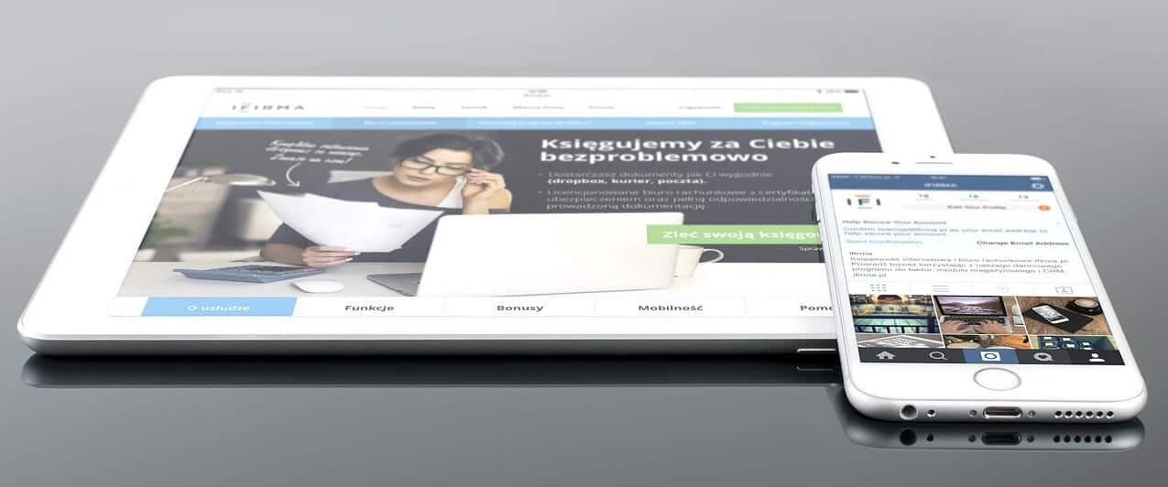
Тренди веб-дизайну
з 2000 до 2018:
як усе було?

Slide 2
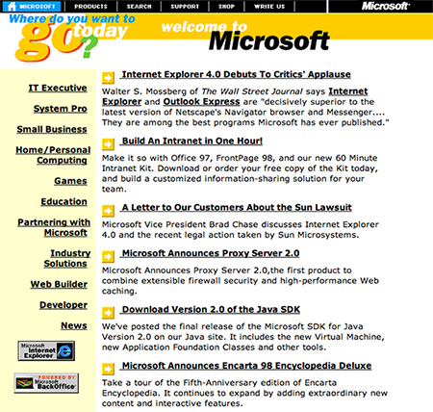
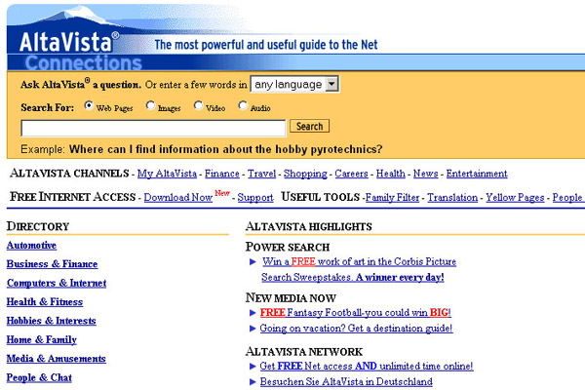
Сайти 90-х
як усе було?

Slide 3
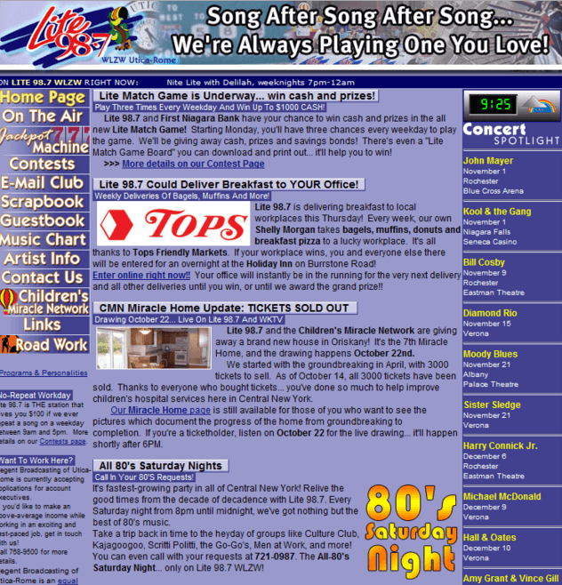
2000–2002
візуальний прорив, становлення каталогів і елементів навігації сайту
Відмінні тенденції того часу:
текст мінімал, нон-скролинг, градієнти, темні фонові кольори, кислотні шрифти, виділені/підкреслені посилання в меню.
Картинок в оформленні використовується мінімальна кількість.
Прорив — поява в більшості сайтів рядка пошуку на головній сторінці та продуманого меню.

Slide 4
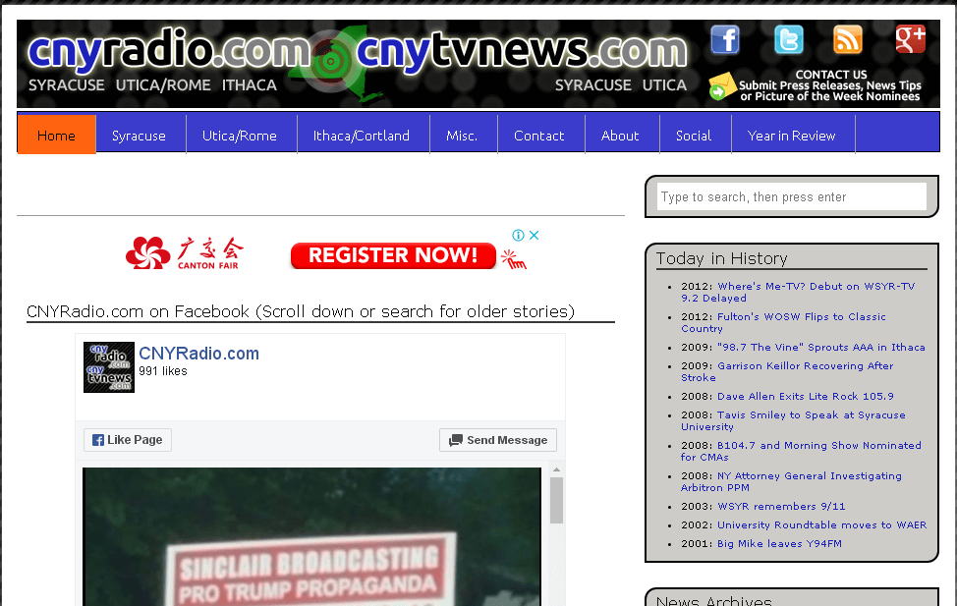
2003–2005
флеш і 17 мільйонів кольорів
У період із початку 2003 до 2004 року з’являються популярні сьогодні соціальні спільноти на кшталт Facebook, LinkedIn, MySpace.
У 2005 році з’являється Youtube, що ще більше підштовхує дизайнерів до використання відеороликів під час оформлення контенту на сайтах.

Slide 5
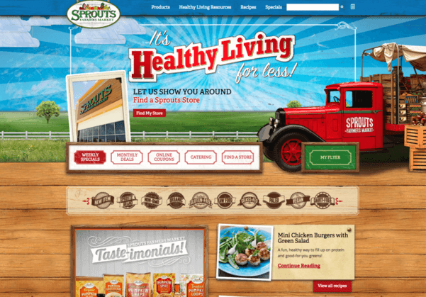
2006–2008
проблиски скевоморфізму, зародження мобільного дизайну
Основні тенденції — стокові картинки, довгі скролінгові сторінки, тіні, що надають об’єкту реалістичності.
Вихід першого iPhone у 2007 році знаменує відразу дві значущі для галузі події: зародження адаптивного веб-дизайну

Slide 6
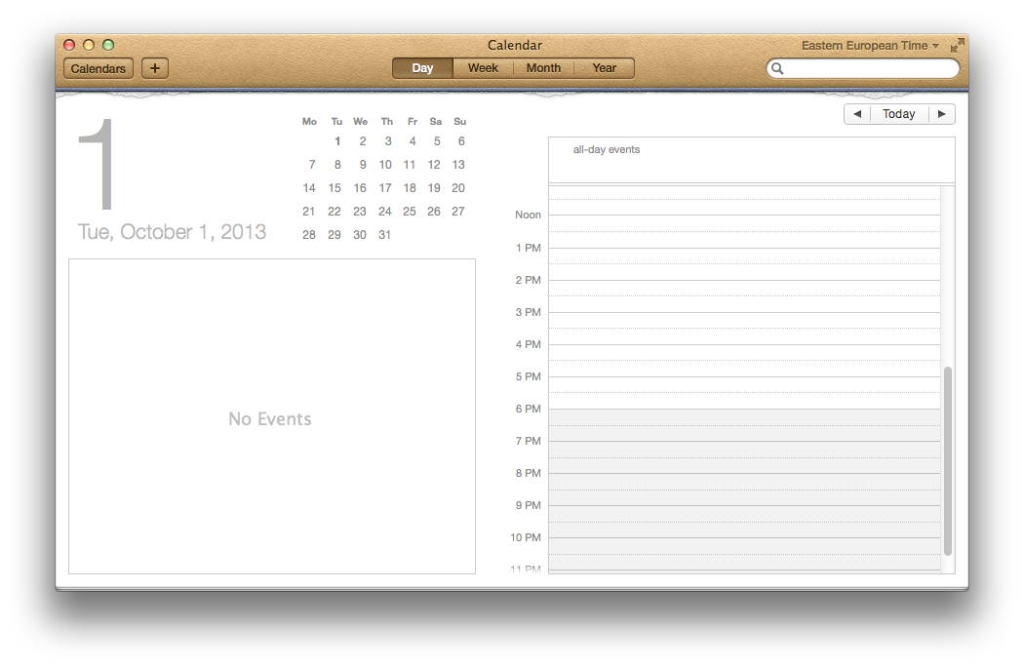
СКЕВОМОРФІЗМ
елемент дизайну, який скопійовано з форми іншого об'єкту, але виготовлений з інших матеріалів або іншим методом

Slide 7
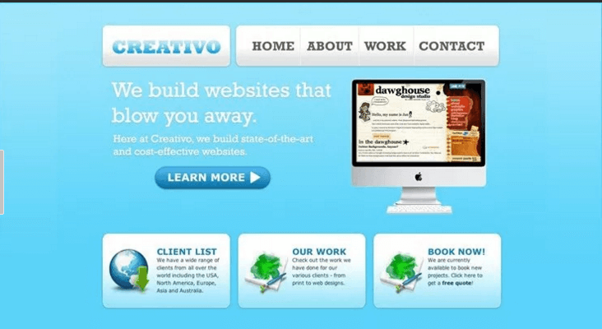
2009–2010
web 2.0. і HTML5
Вихід HTML5 – мовою програмування, яка в однаковій мірі добре зрозуміла як для людей, так і для пошукових машин.

Slide 8
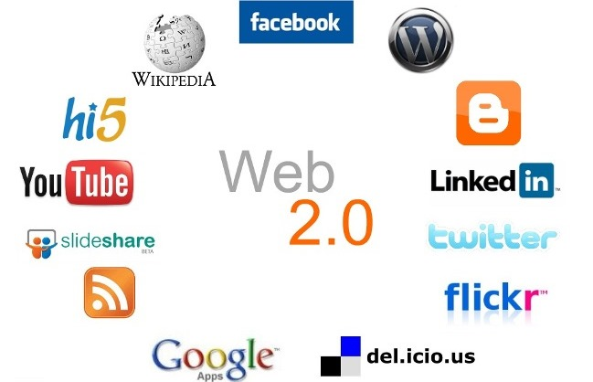
ВЕБ 2.0
інформаційні технології, які дозволяють користувачам створювати та поширювати власний контент у всесвітній павутині

Slide 9
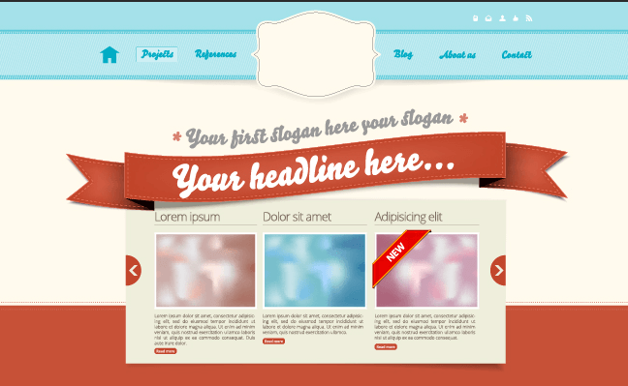
2011–2012
скевоморфізм на троні, зародження флета
Реалізм у візуальному виконанні сайтів.
Сайти не ріжуть очі, сприймаються легко, не відволікають користувача від здійснення цільової дії.

Slide 10
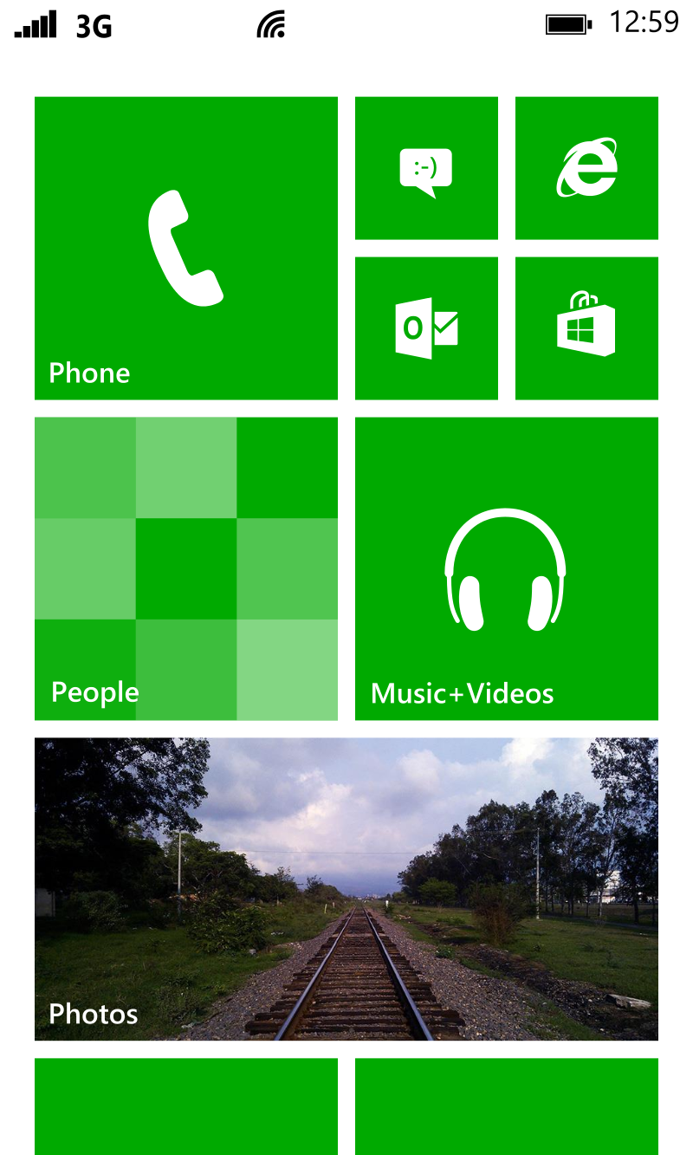
Flat UI Design
ПЛАСКИЙ ДИЗАЙН - мінімалістичний підхід до дизайну об'єктів, який підкреслює зручність використання, більшою мірою орієнтований на кінцевого користувача

Slide 11
2013–2014
флет проти скевоморфізму,
поява Google Material Design
Флет стає трендом № 1.
Google Material Design народжується semi-flat — актуальний на сьогодні стиль, який поєднує в собі риси плоского й натуралістичного візуального оформлення.

Slide 12
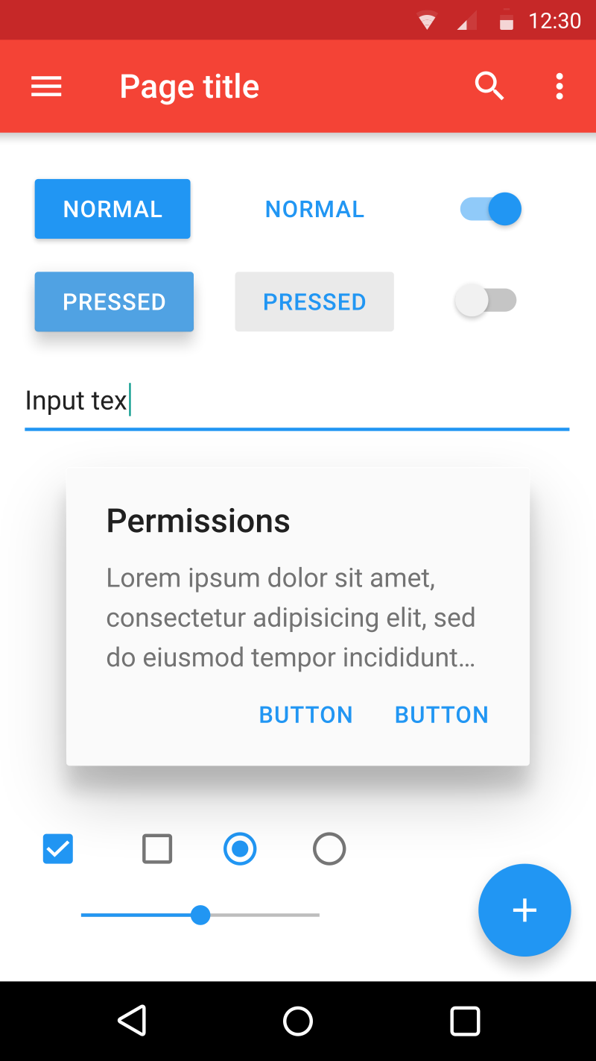
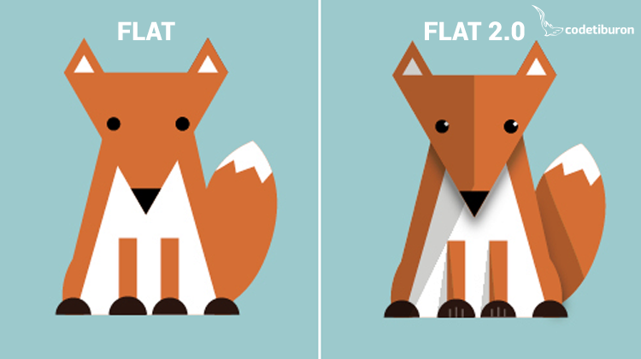
Google Material Design
МАТЕРІАЛЬНИЙ ДИЗАЙН - принципи дизайну сайтів, програмного забезпечення і застосунків, а також правила дизайну інтерфейсів для операційної системи Android від компанії Google

Slide 13
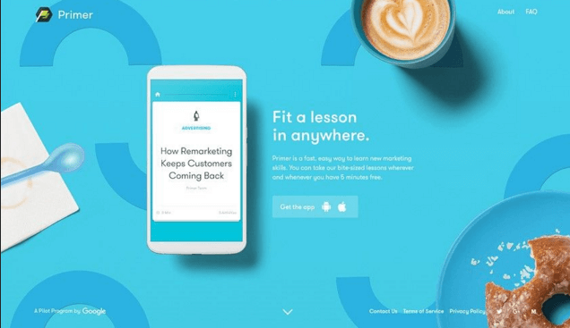
2015–2018
поява semi-flat, UX / UI, час анімації й інтерактиву, великої типографіки й об’ємних тіней
Сучасний сайт — той, сценарій якого максимально залучає користувача у взаємодію з конкретним інтерфейсом.

Slide 14
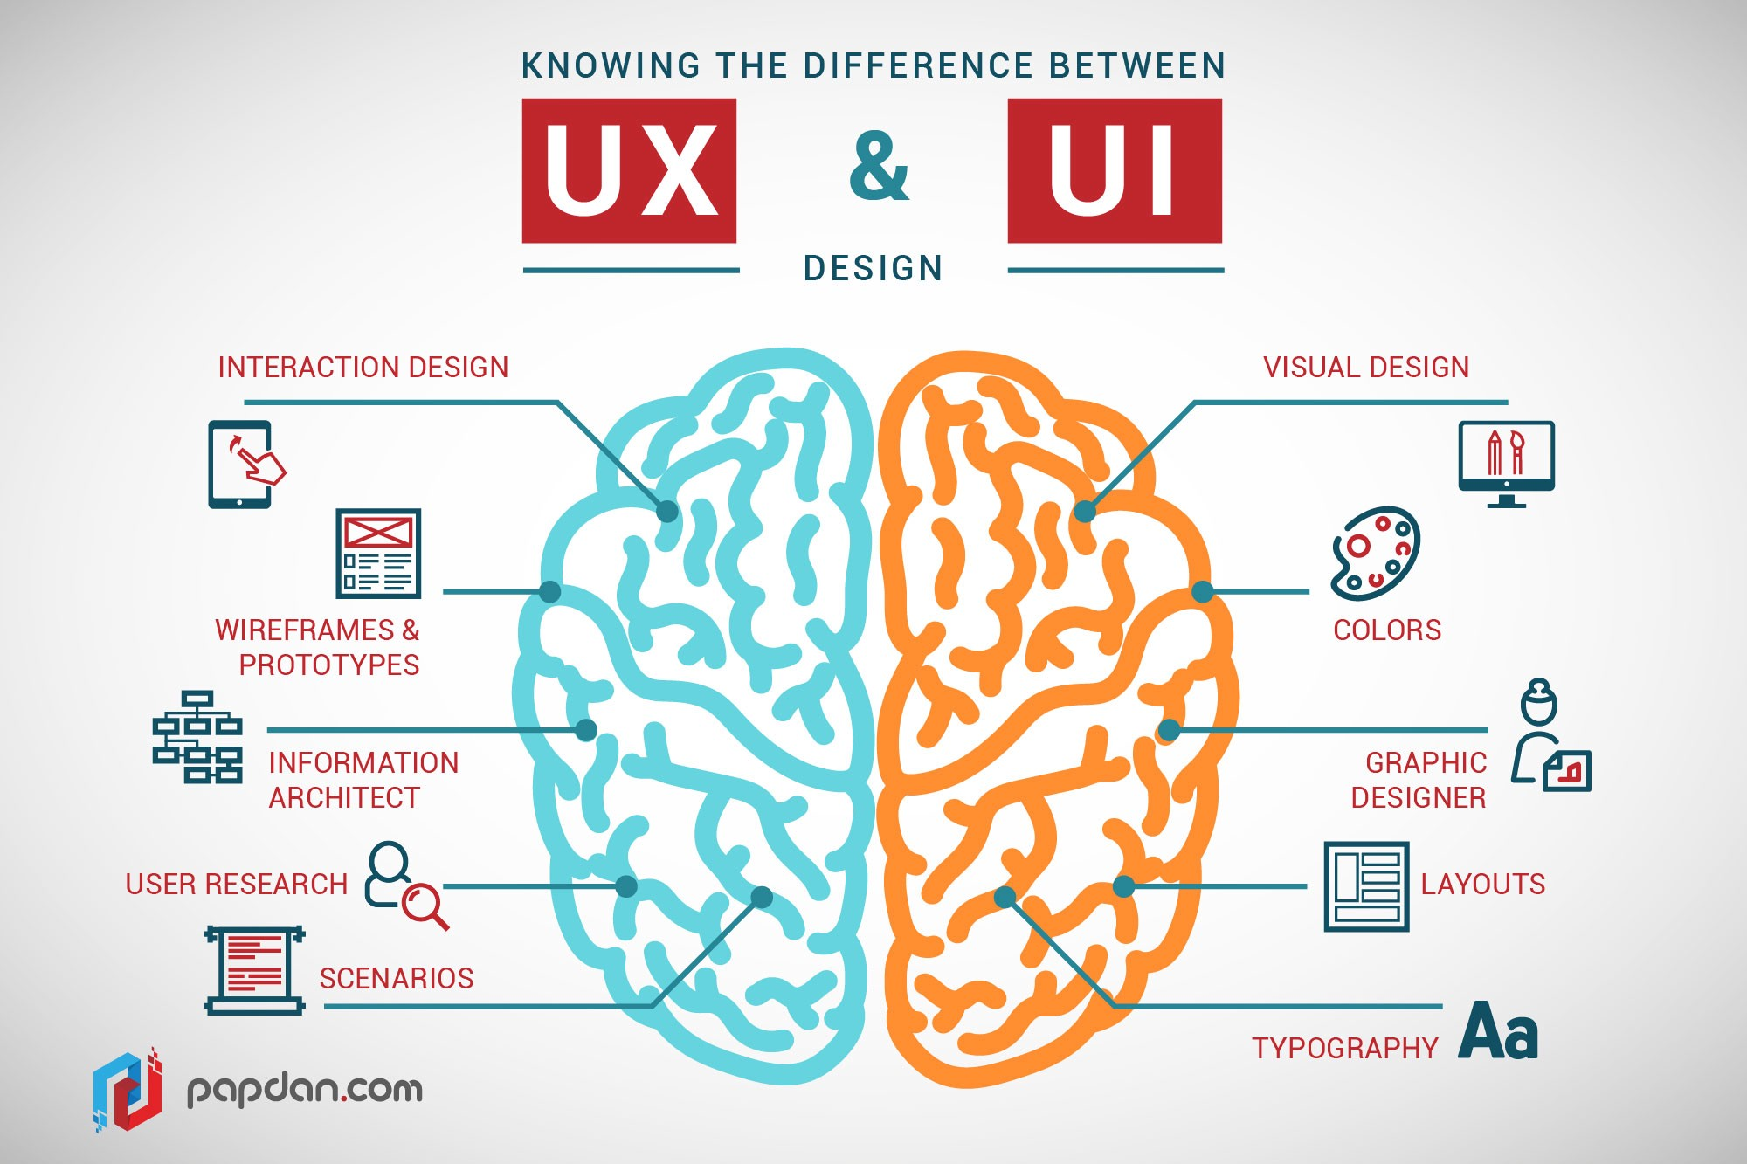
UX / UI
UX — User Experience («враження користувача»). Це враження, що отримує користувач від роботи з інтерфейсом
UI — User Interface («користувацький інтерфейс») — те, як виглядає інтерфейс
UX/UI дизайн — це проектування будь-яких користувацьких інтерфейсів, в яких зручність використання так само важливе як і зовнішній вигляд

Slide 15
2019+
або далі буде
МАЙБУТНЄ ЗА МІНІМАЛІЗМОМ, ОРИГІНАЛЬНІСТЮ І ПРОДУМАНІСТЮ ДИЗАЙНУ

Slide 16
2019+ або далі буде
Втілення креативу та оригінальності.
Ілюстрації на головній сцені.
Прощання з фото, нове вітання гіфкам.
Більш органічні й обтічні форми і кнопки.
Контрастні, вібруючі за своїм поєднанням кольори.
Більш об’ємні інтерації й анімації.
Оригінальні, часто автоматичні переходи між сторінками.
Паралакс актуальний.
Мінімалізм, ставка на правильні шрифтові поєднання, максимум вільного простору на сайті.
Великі, читабельні, жирні шрифти із засічками.
Плаваюче меню й ніякої статики, ніякого закріплення.
Правильно інтегровані відео. Це означає так, що користувачеві відразу й не зрозуміло буде, звідки в цьому місці виникло відео.
UX-контент, який у назвах, блоках, формах, кнопках зливається зі створеним користувацьким сценарієм.

